Slide 1
Актуальные вопросы профильного обучения в 10-11 классах
Ялакаева Индира Анатольевна
проректор по учебно-методической работе ГБУ ДПО «ИРО ЧР»
Бускаева Луиза Мусаевна зав.центром по сопровождению ГИА ГБУ ДПО «ИРО ЧР»

Slide 2
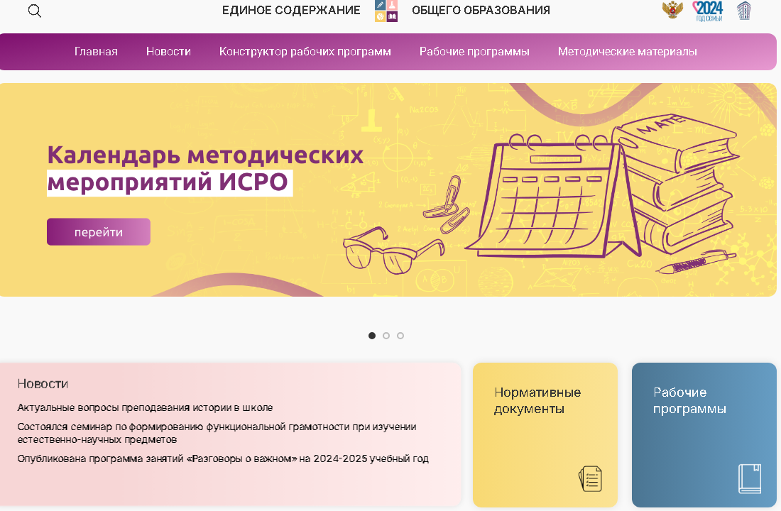
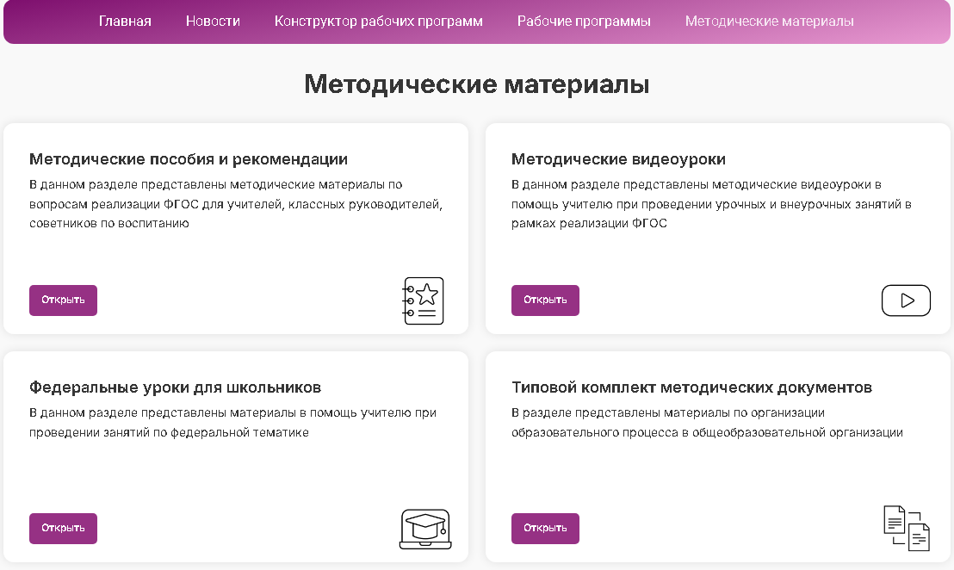
Единое содержание общего образования

Slide 3

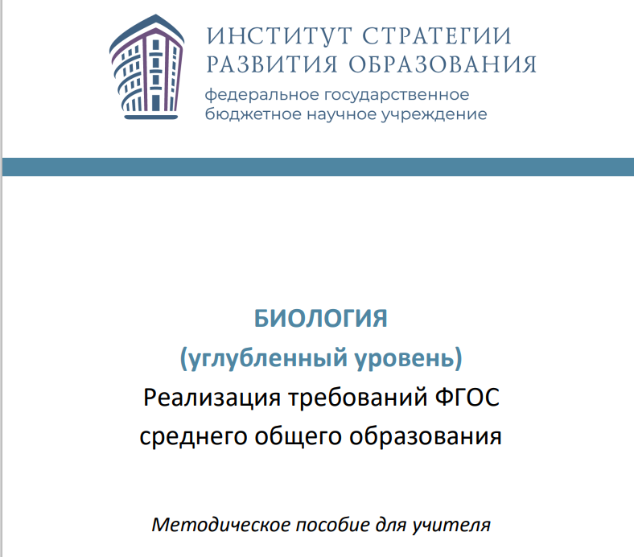
РЕАЛИЗАЦИЯ ПРОФИЛЬНОГО ОБУЧЕНИЯ ТЕХНОЛОГИЧЕСКОЙ (ИНЖЕНЕРНОЙ) НАПРАВЛЕННОСТИ НА УРОВНЕ СРЕДНЕГО ОБЩЕГО ОБРАЗОВАНИЯ

Slide 4
Вопрос – ответ
1. Де дика хила! По ИП сколько часов должно быть в 10 кл? 1 или 2 часа, если оценка идёт в аттестат, и в 11 он не ведётся?
2. У нас в районе в нескольких школах по 2 часа биологии/ должен быть один в 10 классе и 1 в 11 классе), 1 час идёт как элективный курс боха... у нас в УП точно же нет ЭК?
3. По какой программе должен работать учитель, преподающий предмет и на базовом, и на углубленном уровнях?

Slide 5
Вопрос – ответ
Вопрос: В соответствии с учебным планом МБОУ СОШ на проведение уроков алгебры (углублённый уровень) в 10 классе выделено 102 часа, но в конструкте должно быть не менее 136 часов. Как поступить в данной ситуации?
Ответ: Программа курса математики углублённого уровня, соответствующая федеральной, не может быть реализована за меньшее количество часов, поэтому в данном случае или речь должна идти о программе базового уровня, или надо увеличивать число часов. Если образовательная организация выбирает федеральную программу углублённого уровня изучения математики, она должна выделять часы в соответствии с учебным планом ФОП для углублённого уровня.

Slide 6
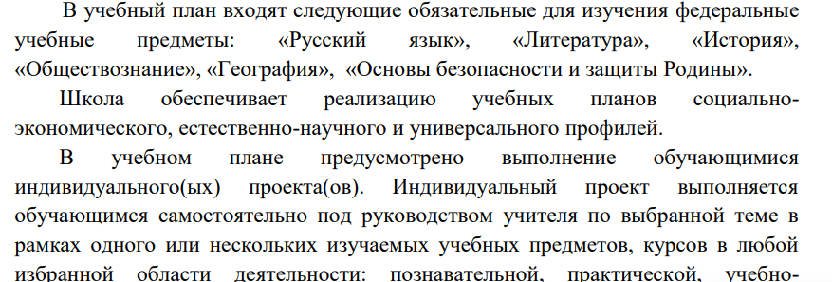
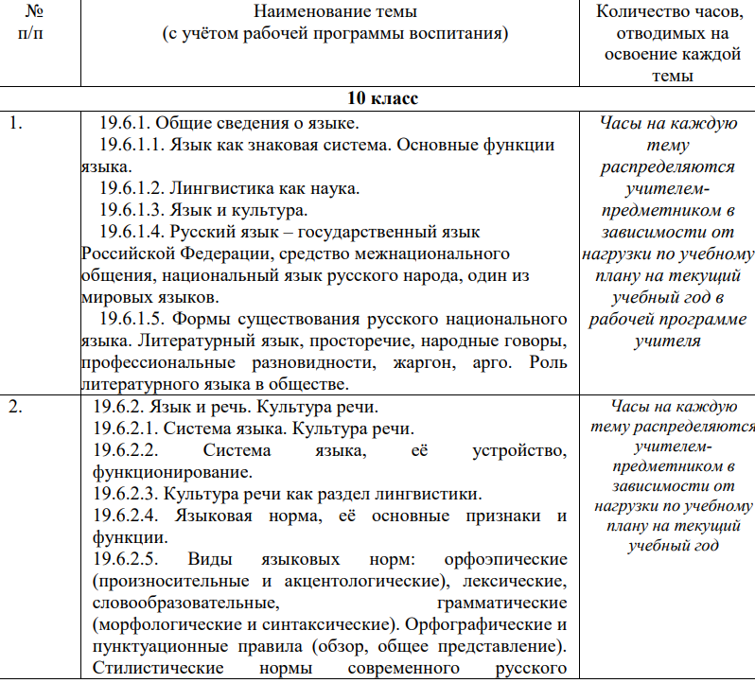
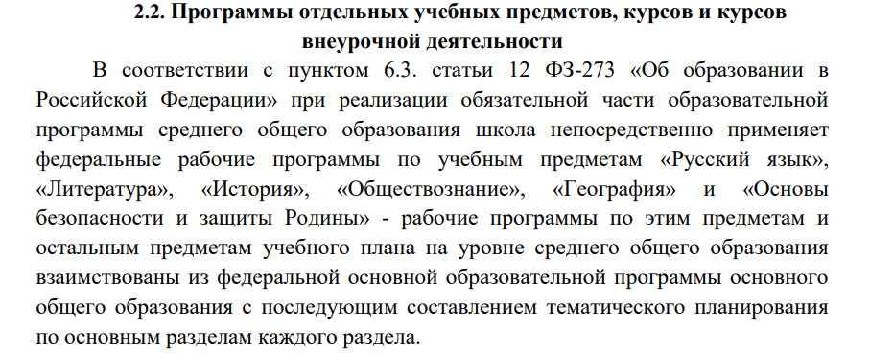
Фрагменты ООП СОО

Slide 7
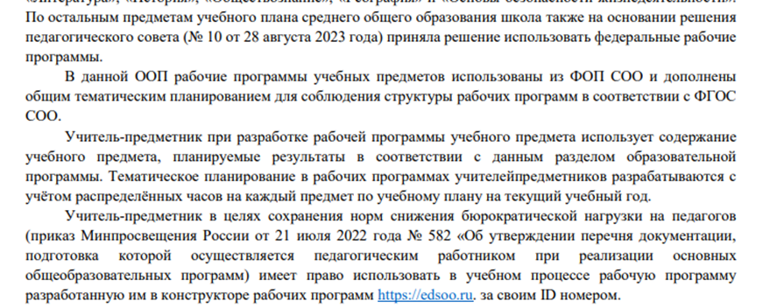
ФРАГМЕНТ ООП СОО

Slide 8
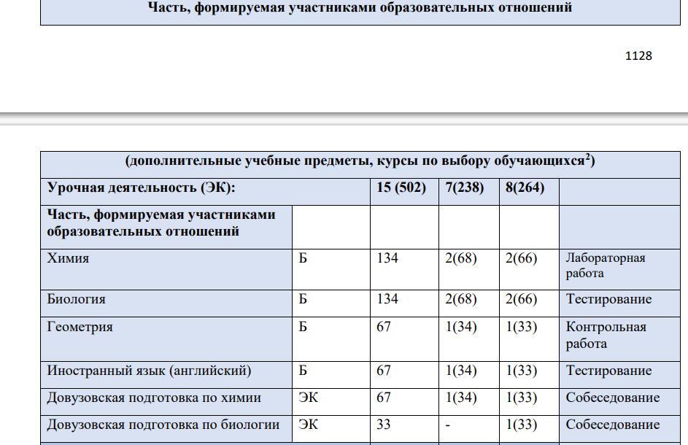
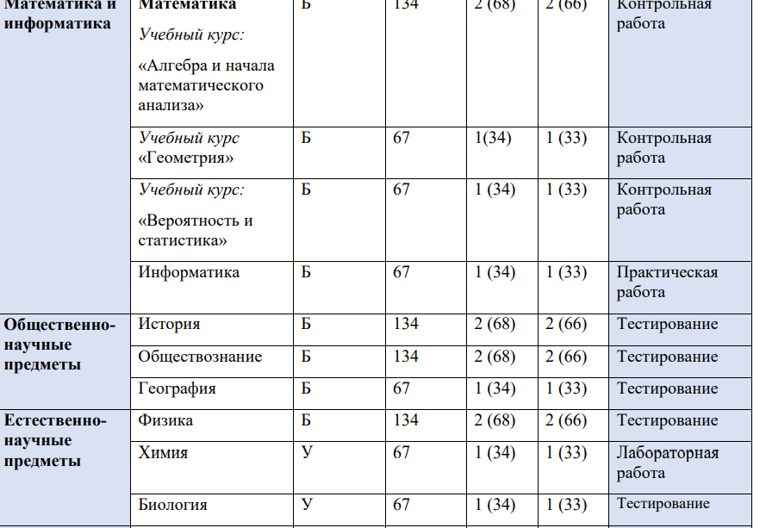
Фрагмент УП ОО
Естественнонаучный профиль

Slide 9
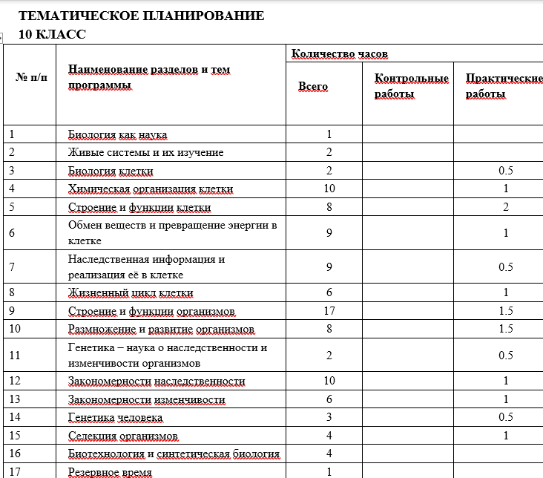
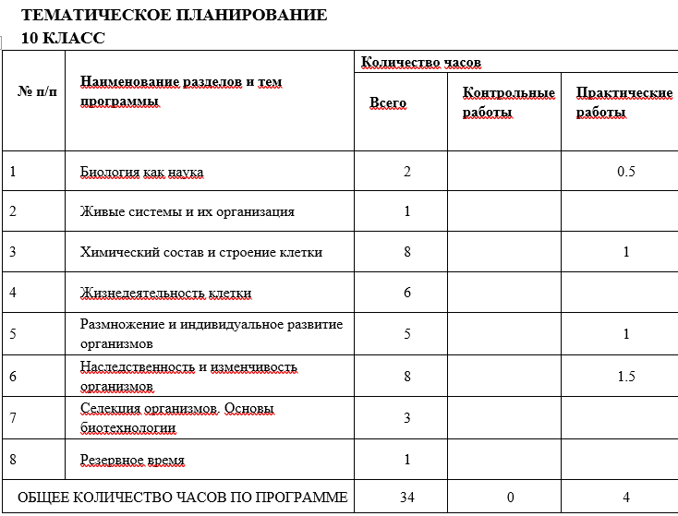
Биология
Углубленный уровень
Базовый уровень

Slide 10
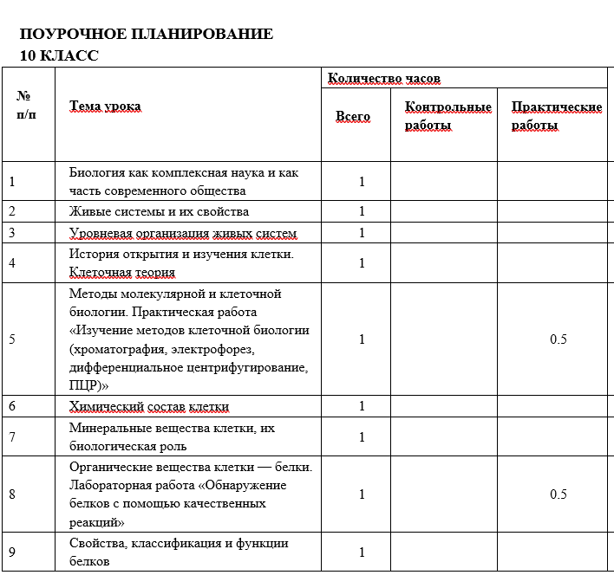
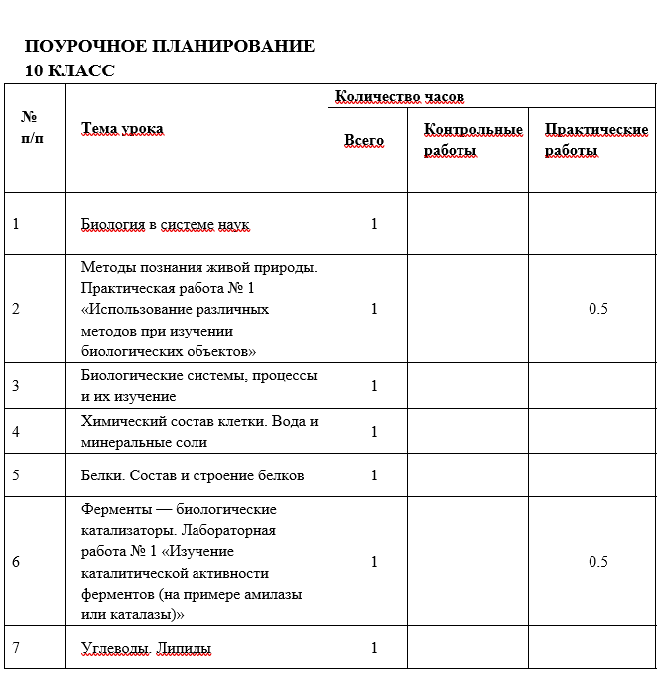
Биология
Углубленный уровень
Базовый уровень

Slide 11
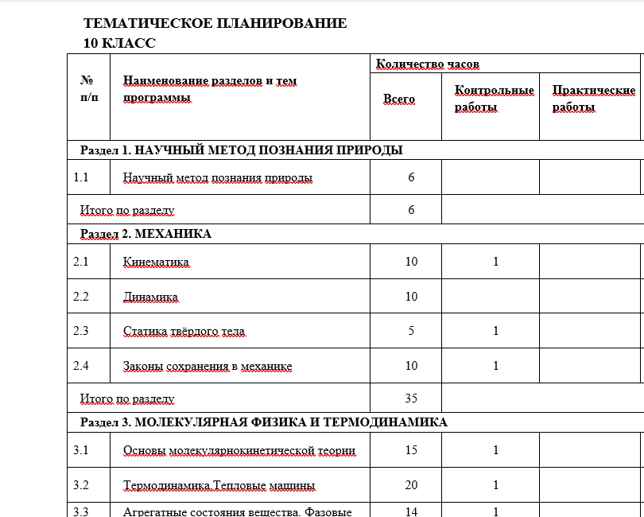
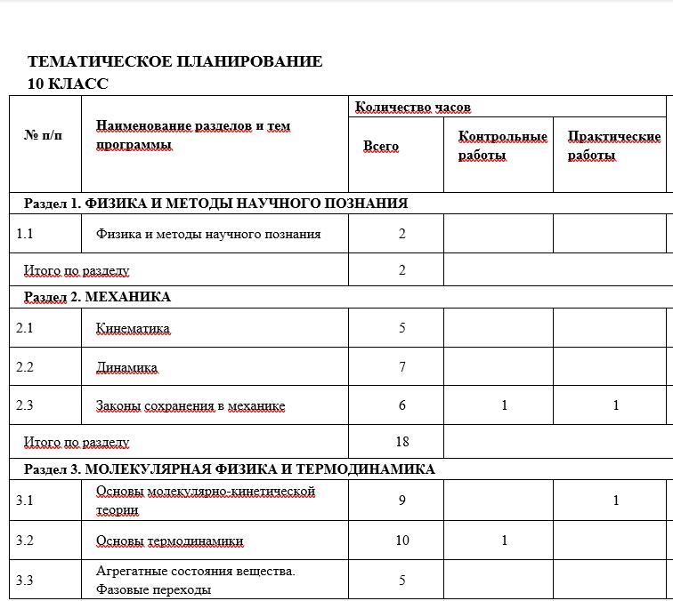
Физика
Углубленный уровень
Базовый уровень

Slide 12
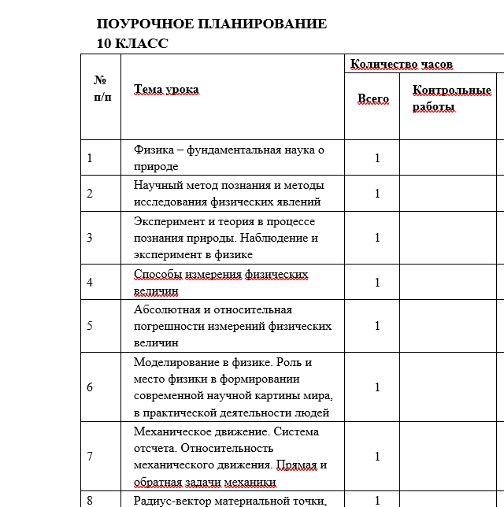
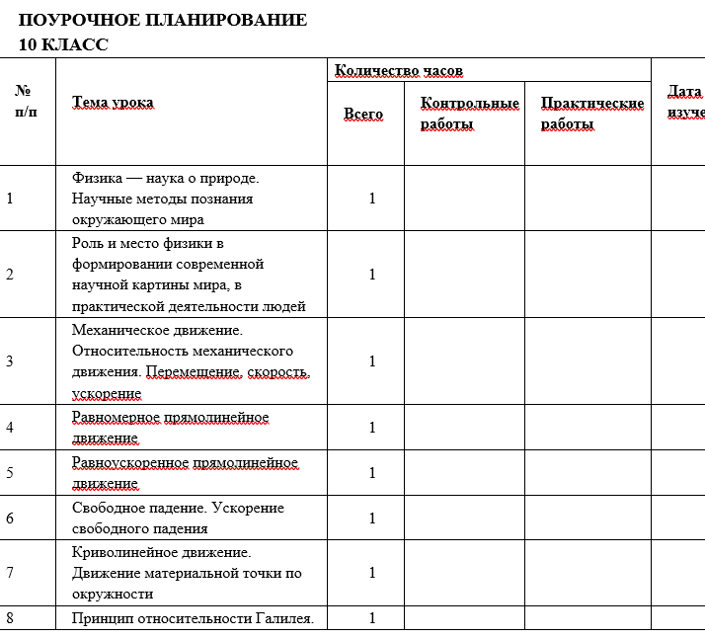
Физика
Углубленный уровень
Базовый уровень

Slide 13
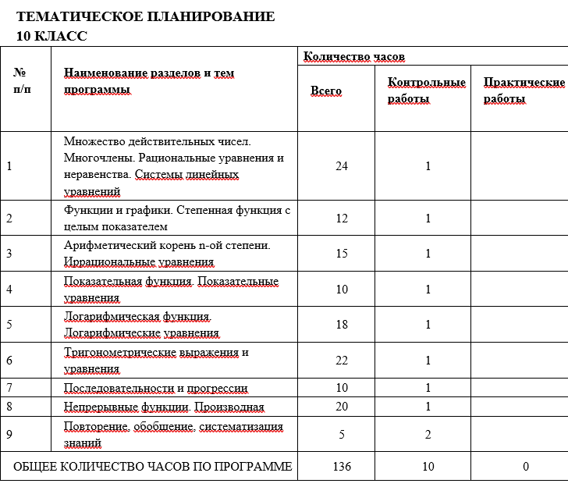
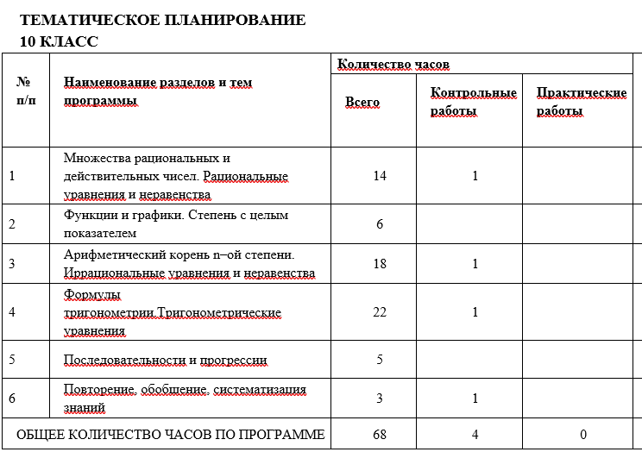
Алгебра
Углубленный уровень
Базовый уровень

Slide 14
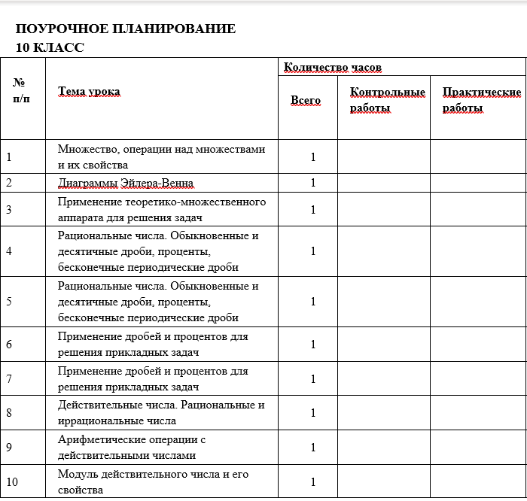
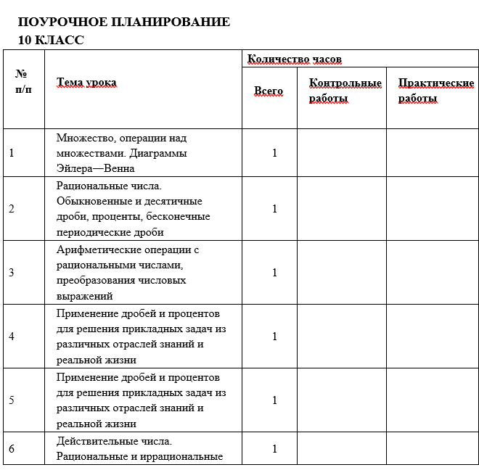
Алгебра
Углубленный уровень
Базовый уровень

Slide 15
ПРОФИЛИ УЧЕБНОГО ПЛАНА СОО
Профиль | Предметы для изучения на углубленном уровне
 | Первый предмет | Кол-во часов | Второй предмет | Кол-во часов
Естественно-научный | Химия | 3 | Биология | 3
Технологический (инженерный) | Математика: - алгебра (4ч) -геометрия (3ч) - вероятность и статистика –(1ч) | 8 | Физика | 5
Технологический (информационно-технологический) | Математика: - алгебра (4ч) -геометрия (3ч) - вероятность и статистика –(1ч) | 8 | Информатика | 4
Социально-экономический (3 варианта) 3-й вариант с изучением: математики, географии, обществознания | Математика: - алгебра (4ч) -геометрия (3ч) - вероятность и статистика –(1ч) | 8 | Обществознание | 4
 | Обществознание | 4 | География | 3
 | Математика: - алгебра (4ч) -геометрия (3ч) - вероятность и статистика –(1ч) | 8 | Обществознание | 4
 |  |  | География | 3
Гуманитарный (6 вариантов) | Литература | 5 | Обществознание | 4
 | Литература | 5 | Иностранный язык | 5
 | Литература | 5 | История | 4
 | История | 4 | Обществознание | 4
 | Иностранный язык | 5 | История | 4
 | Иностранный язык | 5 | Обществознание | 4
Универсальный | По выбору ОО |  | По выбору ОО
Методические рекомендации по разработке учебного плана для ОО ЧР (на 01.09.2024г)

Slide 16
Примерное расписание
Естественнонаучный и социально-экономический профили УП
понедельник |  | вторник |  | среда |  | четверг |  | пятница
10 класс |  | 10 класс |  | 10 класс |  | 10 класс |  | 10 класс
РОВ |  | физика |  | русский язык |  | литература |  | физика
русск.язык |  | литература |  | биология | мат П | англ.язык |  | англ.язык
химия | общество П | мат Б | мат П | биология | мат П | химия | общество П | инд.проект
химия | общество П | мат Б | мат П | история |  | биология | общество П | мат Б | мат П
история |  | англ.язык |  | математика ВИС |  | родн.литература |  | мат Б | мат П
родной язык |  | информатика |  | родная литер. |  | общество Б | матем П | литература
география |  | общество Б |  | физкультура |  | физкультура |  | ОБЗР

Slide 17
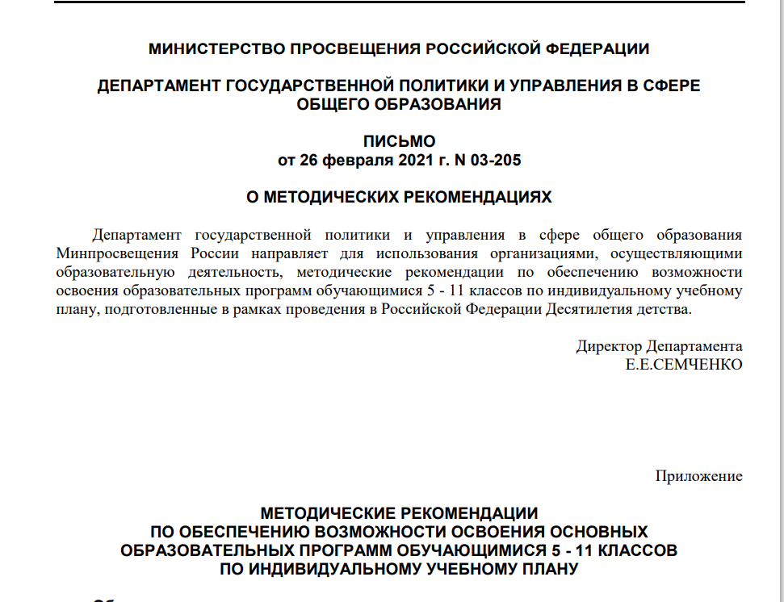
ИНДИВИДУАЛЬНЫЙ УЧЕБНЫЙ ПЛАН

Slide 18
Для кого разрабатывается ИУП
  В соответствии с пунктом 3 части 1 статьи 34 Федерального закона от 29 декабря 2012 г. N 273-ФЗ "Об образовании в Российской Федерации" (далее - Закон об образовании) предусмотрено право обучающегося на обучение по индивидуальному учебному плану (далее - ИУП), в том числе ускоренное обучение, в пределах осваиваемой образовательной программы в порядке, установленном локальными нормативными актами организации, осуществляющей образовательную деятельность (далее - организация).
  Право на обучение по ИУП предоставляется любому обучающемуся в организации независимо от причин возникновения потребности в обучении по ИУП.
  ИУП - учебный план, обеспечивающий освоение образовательной программы на основе индивидуализации ее содержания с учетом образовательных потребностей конкретного обучающегося.

Slide 19
ИУП на уровне СОО
  ИУП на уровне среднего общего образования разрабатывается с учетом положений федерального государственного образовательного стандарта среднего общего образования. Количество учебных занятий за 2 года на одного обучающегося - не менее 2170 часов и не более 2590 часов. ИУП формируется с учетом требований федерального государственного образовательного стандарта среднего общего образования к перечню учебных предметов, обязательных для изучения.
  К ГИА-11 допускаются обучающиеся, не имеющие академической задолженности, в полном объеме выполнившие ИУП (имеющие годовые отметки по всем учебным предметам учебного плана за каждый год обучения по образовательным программам среднего общего образования не ниже удовлетворительных), а также имеющие результат "зачет" за итоговое сочинение (изложение). В силу действия абзаца третьего пункта 10 Порядка ГИА-11 обучающиеся по ИУП могут быть допущены к экзаменам по учебным предметам, освоение которых они уже завершили, при условии наличия годовых отметок не ниже удовлетворительных по всем учебным предметам учебного плана за предпоследний год обучения.

Slide 20
Разработка ИУП в ОО
Ответственному за разработку ООП необходимо внести изменения в программу. Так, в пояснительной записке надо указать принципы формирования и механизмы реализации ООП в том числе при реализации ИУП .
Педагогам необходимо проконтролировать, чтобы количество часов в ИУП соответствовало тематическому планированию в рабочих программах. Если отличается, нужно внести изменения в рабочие программы и составить отдельное тематическое планирование для ученика, который обучается на ИУП.
Заместитель директора по учебной работе должен проверить план внеурочной деятельности, если при составлении ИУП меняли набор курсов внеурочной деятельности или их объем.
ИУП включается в организационный раздел программы вместе с общим учебным планом. Изменения оформляются приказом.

Slide 21
Надо ли разрабатывать ИУП, если ученики выбрали разные предметы для углубленного изучения в рамках одного профиля?
  Нет, не надо.
  Поделите учеников на группы, разработайте для них разные варианты учебных планов профиля и утвердите их в составе ООП СОО.
  ФОП СОО предусматривает несколько вариантов учебных планов для каждого профиля – в зависимости от сочетания предметов с углубленным изучением. Возьмите их за основу. Дополните обязательные предметы курсами по выбору. Это позволит максимально удовлетворить запросы учащихся.
  Смысл ИУП заключается в том, что его разрабатывают для конкретного ученика, у которого появились серьезные объективные обстоятельства, которые препятствуют ему освоить обычный учебный план ООП. Например, болезнь, длительный отъезд и т. д. В этом случае ИУП необходим.
  Если в школе сложилась ситуация, что 10-классники в рамках профиля выбрали разные предметы для углубленного изучения, то нет необходимости разрабатывать ИУП. Ведь учеников можно сгруппировать по интересам – получается, что учебный план уже будет не индивидуальным, а групповым. Разработчики ФОП СОО предложили разные варианты формирования учебных планов каждого профиля, как раз чтобы урегулировать такую ситуацию. Во время одного занятия часть класса может идти на добавленный урок по одному предмету, а вторая часть – по другому углубленному предмету. Школа вправе делить класс на группы по собственному усмотрению (п. 21 Порядка, утв. приказом Минпросвещения от 22.03.2021 № 115).

Slide 22
Вопрос – ответ
1.Чем индивидуальный учебный план отличается от семейного образования?
Индивидуальный учебный план составляет школа для обучения зачисленного ребенка. В плане педагогические работники определяют содержание образования с учетом особенностей и образовательных потребностей обучающегося (п. 23 ст. 2 Федерального закона от 29.12.2012 № 273-ФЗ). Обучение в форме семейного образования и самообразования ребенок получает в семье. Его организуют родители несовершеннолетних или совершеннолетние учатся самостоятельно, поэтому индивидуальную потребность в образовании они определяют самостоятельно. Для этого родителям или совершеннолетнему обучающемуся не нужно составлять индивидуальный план. В школу таких обучающихся зачисляют только на время промежуточной или итоговой аттестации, чтобы подтвердить освоение образовательной программы.
2. Какие дополнительные документы оформить для ИУП?
Чтобы оформить обучение ребенка по ИУП, примите порядок обучения по ИУП, издайте приказ, разработайте индивидуальные расписания.

